Slide 1

减缓信息焦虑
个人知识管理方法分享
Notes:
更多精彩作品请移步演界官方网站：sunny_heima.yanj.cn

Slide 2



关于我
About Me
金伟强(Joel， 九彩)
程序员，好奇心人
博客：http://www.jianshu.com/u/EhUmA3
GitHub：https://github.com/iamjoel

Slide 3



Slide 4


Slide 5
999+ 未读，未学…
Notes:
更多精彩作品请移步演界官方网站：sunny_heima.yanj.cn

Slide 6
目 录
TABLE OF CONTENTS
断舍离
1
选择性的获取信息。
储存信息
2
减轻大脑的负担。
信息整理
3
结构化信息，能快速找到信息。
资源推荐
4
《断舍离》，《整理的艺术》

Slide 7
断舍离
Notes:
更多精彩作品请移步演界官方网站：sunny_heima.yanj.cn

Slide 8
精力有限，欲望无限！
Notes:
更多精彩作品请移步演界官方网站：sunny_heima.yanj.cn

Slide 9
贴士
TIPS
1
控制无目地浏览信息。
意志力！
2
每天先做重要紧急的事。
3
一口吃不成胖子。

Slide 10
信息储存
Notes:
更多精彩作品请移步演界官方网站：sunny_heima.yanj.cn

Slide 11
将大脑获取信息记下来。减少大脑负担。
Notes:
更多精彩作品请移步演界官方网站：sunny_heima.yanj.cn

Slide 12
建议：电子化为主，临时记的东西，可以用纸记。
Notes:
更多精彩作品请移步演界官方网站：sunny_heima.yanj.cn

Slide 13
信息整理
Notes:
更多精彩作品请移步演界官方网站：sunny_heima.yanj.cn

Slide 14
啤酒
酱油
排骨
醋
鸭
大葱
冰糖
八角
料酒
盐
彩椒
Notes:
更多精彩作品请移步演界官方网站：sunny_heima.yanj.cn

Slide 15
鸭
排骨
冰糖
啤酒
醋
彩椒
啤酒鸭
糖醋排骨
酱油
盐
八角
大葱
料酒
Notes:
更多精彩作品请移步演界官方网站：sunny_heima.yanj.cn

Slide 16
我们看到这样的人，出口成章，或是引经据典信手拈来。李敖在凤凰卫视2006年1月19日的《李敖有话说》里是这样介绍他的读书方法的：
我李敖看的书很少会忘掉，什么原因呢？方法好。什么方法？心狠手辣。剪刀美工刀全部用到，把书给分尸掉了，就是切开了。这一页我需要，这一段我需要，我把它按类别分开来。那背面有用怎么办呢？把它影印出来，或者一开始就买两本书，把两本书都切开以后整理出来，把要看的部分分类存留。结果一本书看完了，这本书也被分尸掉了。这就是我的看书方法。
Notes:
更多精彩作品请移步演界官方网站：sunny_heima.yanj.cn

Slide 17
碎片信息 => 结构化信息
Notes:
更多精彩作品请移步演界官方网站：sunny_heima.yanj.cn

Slide 18
做法
How
1
给信息加上：分类和标签
2
将信息按该信息的通用格式归档

Slide 19
分类
Classify
分类
1
信息只属于一个分类。
2
分类之间不能有交集。反例: 吃, 书

Slide 20
标签
Label
标签
1
信息可以有多个标签。
2
标签之间能有交集。举例: 进行中, 书。

Slide 21
格式
Schema
通用格式
1
电影信息的通用格式：片名，导演，主要演员，简介…。
2
通用格式网站：http://schema.org/

Slide 22
记录
Record
记录方式
1
Markdown
2
思维导图
3
清单

Slide 23
Markdown
Markdown
Markdown
1
易读易写的网络书写语言
2
很容易控制格式

Slide 24
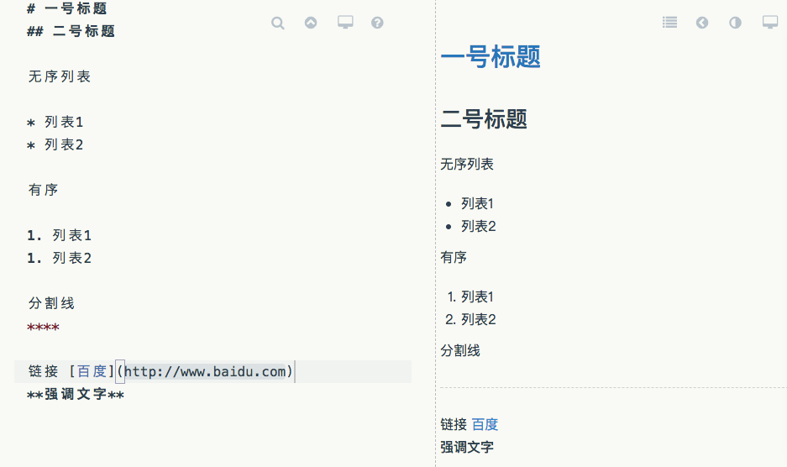
碎片信息 => 结构化信息
Notes:
更多精彩作品请移步演界官方网站：sunny_heima.yanj.cn

Slide 25
导图
Mind Map
思维导图
1
按照大脑的构成及运作方式，将其以图像的形式展现出来。
2
百度脑图 http://naotu.baidu.com

Slide 26
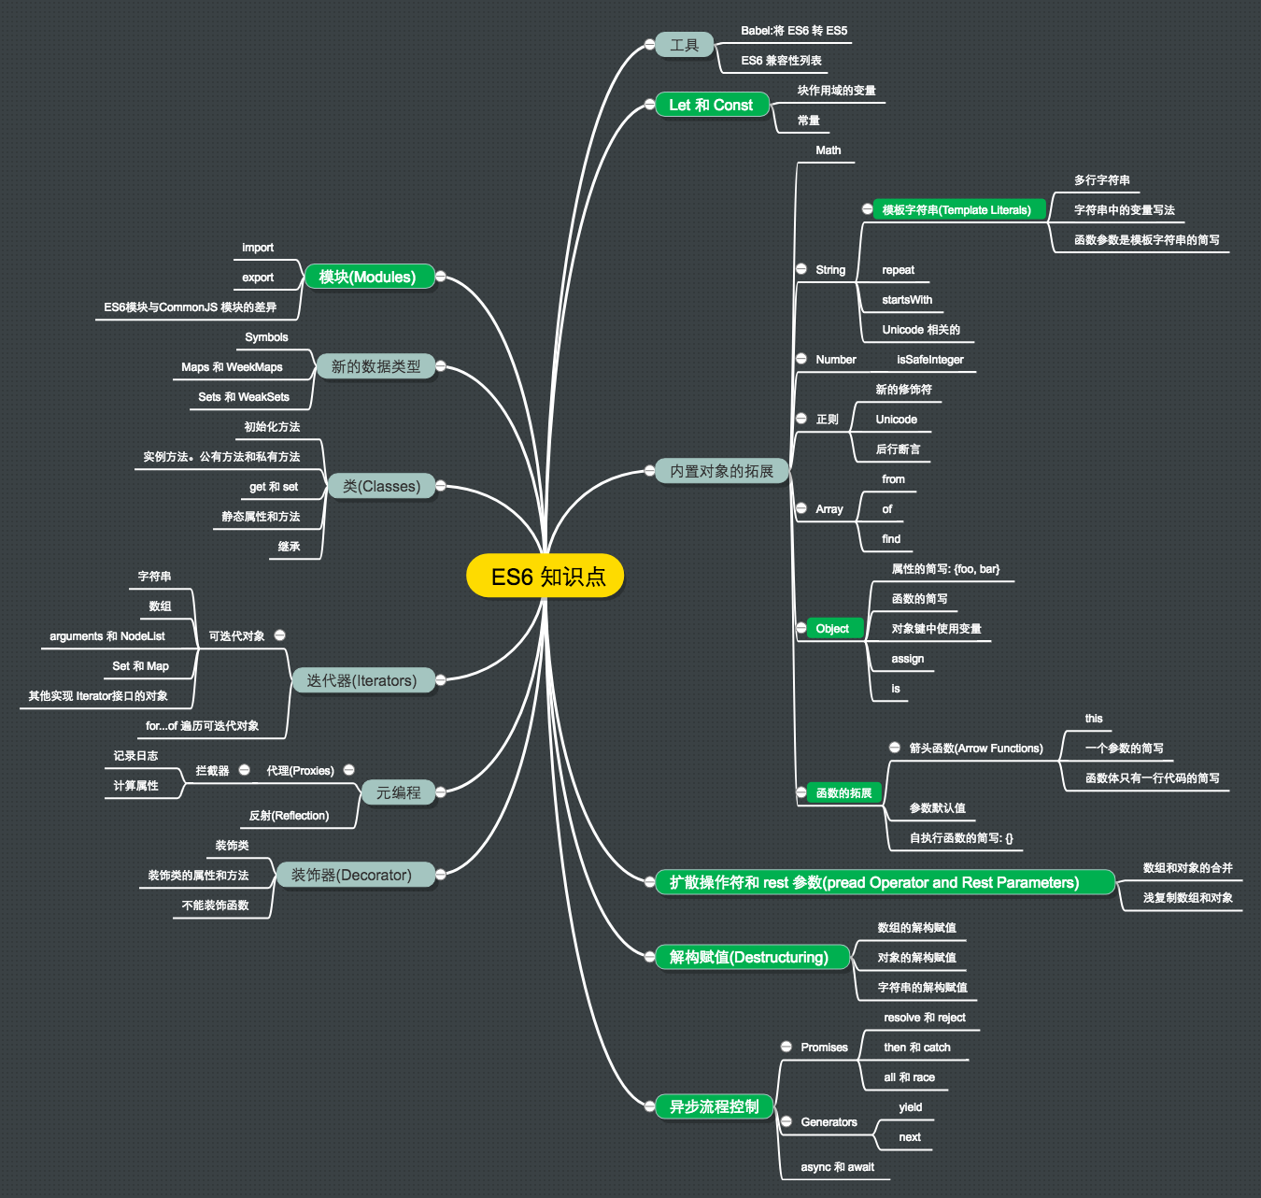
Notes:
更多精彩作品请移步演界官方网站：sunny_heima.yanj.cn

Slide 27
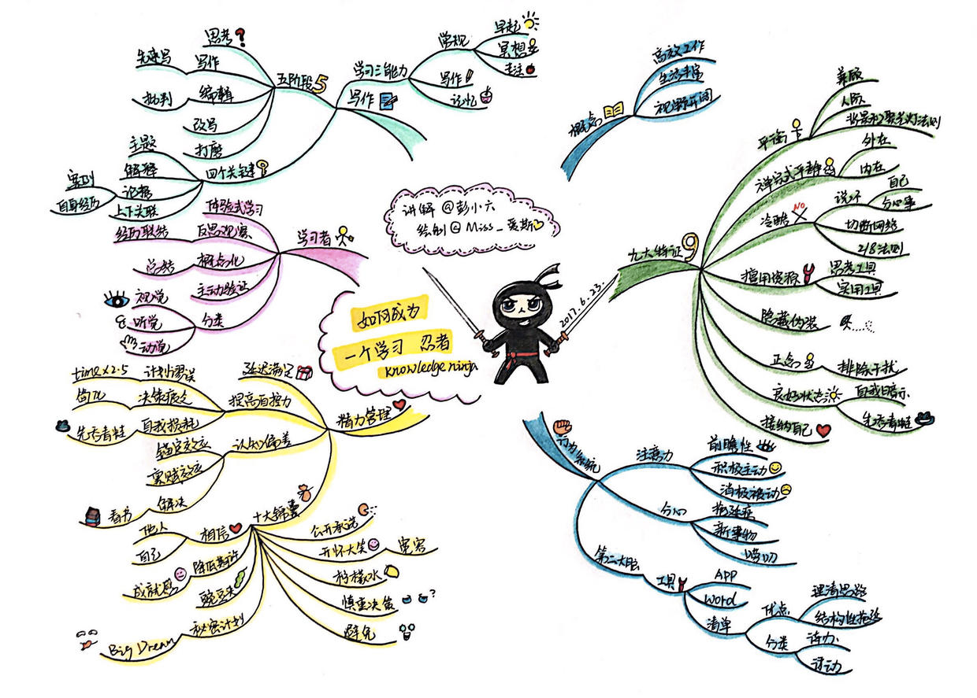
Notes:
更多精彩作品请移步演界官方网站：sunny_heima.yanj.cn

Slide 28
记录
How
清单
1
待办事宜，本周计划，购物清单，愿望清单
2
wunderlist: https://www.wunderlist.com/

Slide 29
记录
How
信息记录工具
1
印象笔记。 支持分类(笔记本);标签。
2
Git：版本管理，协作工作
3
知识库系统 http://lib.csdn.net/home

Slide 30
资源推荐
Notes:
更多精彩作品请移步演界官方网站：sunny_heima.yanj.cn

Slide 31

透过整理物品了解自己，整理心中的混沌，
让人生舒适的行动技术。
Notes:
更多精彩作品请移步演界官方网站：sunny_heima.yanj.cn

Slide 32

90种简明实用的整理术，教读者通过建立秩序、摆脱混乱，获得更高的效率、更多的创意和更好的生活。
Notes:
更多精彩作品请移步演界官方网站：sunny_heima.yanj.cn

Slide 33

Notes:
更多精彩作品请移步演界官方网站：sunny_heima.yanj.cn

Slide 34
谢谢观看
Notes:
更多精彩作品请移步演界官方网站：sunny_heima.yanj.cn

